Slide 1
VEKTORI I SKALARI
Fizičke veličine se dijele na skalarne i vektorske.
Skalarne fizičke veličine su: masa, vrijeme, temperatura,itd.
Vektorske fizičke veličine su: brzina, ubrzanje, sila, impuls, moment impulsa, moment sile, itd.
Skalarne veličine ili skalari su fizičke veličine koje su potpuno određene brojnom vrijednošću ili intenzitetom.
Vektorske veličine ili vektori su fizičke veličine koje su potpuno određene brojnom vrijednošću ili intenzitetom,pravcem i smjerom.

Slide 2
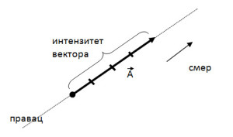
Vektor grafički predstavljamo orjentisanom duži koja predstavlja brojnu vrijednost vektora, njen pravac-pravac vektora, a strelica označava njegov smjer.

Slide 3
oznake za
vektore
oznake za brojnu
vrijednost (intenzitet) vektora
oznake za brojnu
vrijednost (intenzitet) vektora

Slide 4
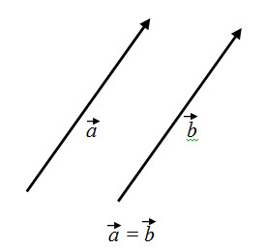
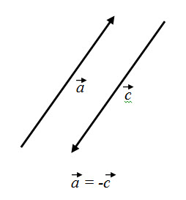
Jednaki vektori imaju jednake intenzitete,iste ili paralelne pravce i isti smjer.
Suprotni vektori imaju jednake intenzitete,iste ili paralelne pravce i suprotne smjerove.

Slide 5
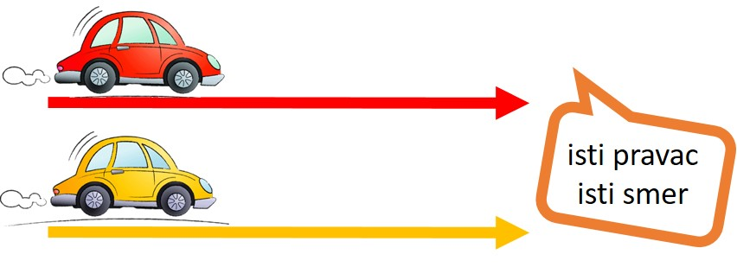
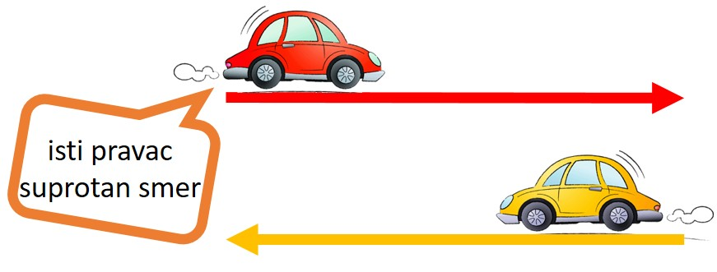

Slide 6
